Slide 1
基于相似图像及矩阵分解的
景物浏览系统
计算机科学与技术
指导老师：庄越挺 教授
吴飞 教授
项目组成员：徐仲文 张逸萌 俞超文

Slide 2
背景介绍
传统的在线浏览的名胜景点
通过工作人员从不同的角度对景点进行拍摄，然后进行人工的放置来完成的
这样的过程是与互联网丰富的资源独立的，而且具有巨大的人为成分
旅游管理部门需要花费大量的财力物力来保证拍摄以及浏览的清晰度

Slide 3
项目介绍
本项目旨在利用互联网丰富的图片资源，搜索并获取大量名胜建筑的图片，并对这些图片进行组织和编排，以友好的方式呈现在用户面前，提供良好的浏览体验
从图片匹配、图片相对位置编排等方面，充分利用计算机视觉与多媒体技术，节省人力物力，将人工主观因素降低。

Slide 4
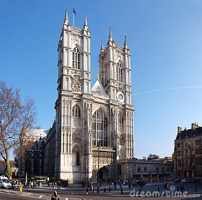
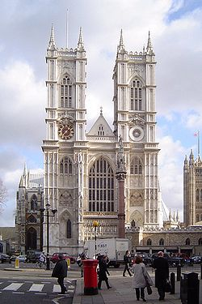
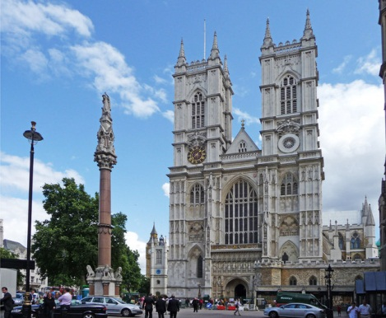
项目介绍
从左侧观察
从右侧观察

Slide 5
项目内容
图像全局与局部特征提取
基于内容的相似图像检索
图像间特征的匹配与对应
图像间变换矩阵的计算和分解
图像间关系的分析和编排

Slide 6
图像全局与局部特征提取
全局特征：
  GIST
  使用LabelMe工具包提取
局部特征：
  SIFT，Color SIFT，Transformed Color SIFT
  使用ColorDescriptors工具包提取
  嵌入空间信息（Spatial BoWs）

Slide 7

Spatial BoWs
每个方格内使用
原始的4096维表达
生成
一共4096 * 8 = 32768维
的SpBoW
1 x 1
2x 2
3x 1

Slide 8
高维索引（Hashing）
Hashing的目标是把高维的向量，比如512维的GIST，或者32768维的SpBoW，投影到低维空间（一般为Hamming空间）成为32位、64位的编码，
并在低维空间中保持原来的高维空间中向量间的相似性

Slide 9
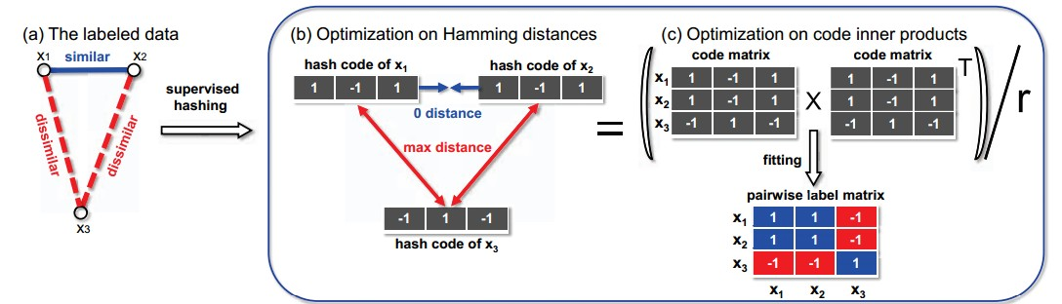
高维索引（Hashing）
我们参考与实现的文献
Supervised Hashing with Kernels
Wei Liu et al. CVPR 2012

Slide 10
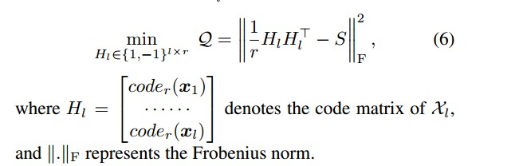
高维索引（Hashing）

Slide 11
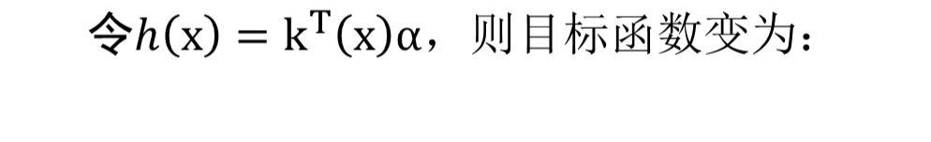

高维索引（Hashing）
根据论文中的求解步骤，我们使用Python的NumPy库
实现了这个算法

Slide 12
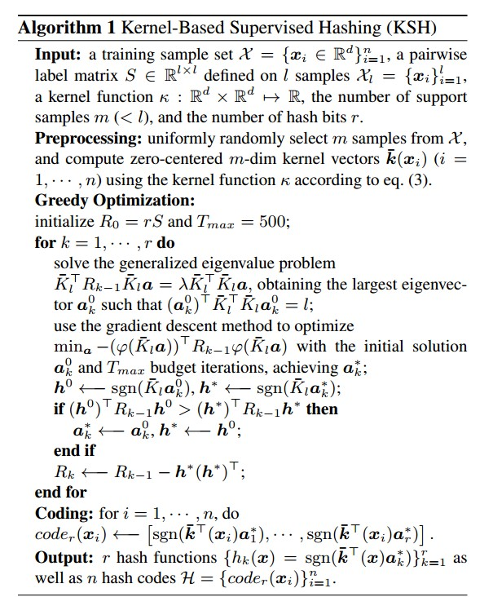

Slide 13
高维索引（Hashing）
为了更好地利用不同视觉特征的优势，我们在把Kernel Matrix输入Hashing算法时使用了前期融合（Early Fusion）的方法
多特征融合在多媒体系统中多次被证实是一个工程性的简单有效的提高性能的办法
方法有：简单平均和多核学习（Multiple Kernel Learning）
使用SimpleMKL库，效果与简单平均差不多

Slide 14
图像特征子提取和匹配
对于相似图像，提取特征子
采用ORB特征子
  与SIFT相比速度更快
  受到图像噪声影响小
  与SIFT相比性能相近

Slide 15
图像间特征的匹配与对应
特征子匹配与交差检验
  将图1中的特征子P₁在图2中选择相似度最高（距离最短）的特征子P₂匹配；
  将图2中被匹配的特征子P₂在图1中选择相似度最高的特征子P₃匹配；
  如果P₃=P₁，则记录该匹配为好的匹配；
  保留好的匹配，将不好的匹配（特征子）剔除。

Slide 16

图像变换矩阵的计算和分解
通过匹配点之间的关系，用OpenCV的findFundamentalMatrix函数求解基础矩阵F。假设x为图1中的点，x’为图2中的点，他们满足如下关系：

Slide 17
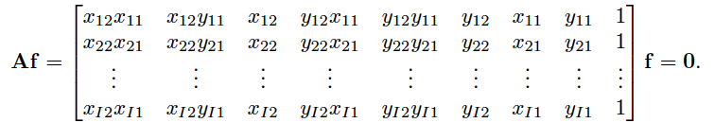
图像变换矩阵的计算和分解
求解基础矩阵的核心是解如下的方程组
以上为8-point algorithm的核心部分。在OpenCV的实现中，开发者还加入了RANSAC的部分。

Slide 18

图像变换矩阵的计算和分解
由于拍摄的相机配置不同，相机内部参数K有差异。已知内参K，可以由基础矩阵得到本质矩阵E，本质矩阵假设两张照片采用相同的内参拍摄，是原问题的一个近似情况。

Slide 19
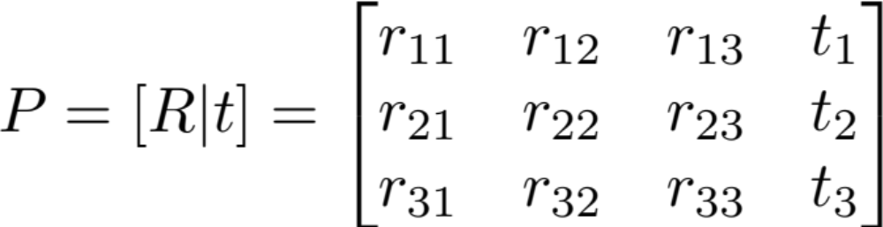

图像变换矩阵的计算和分解
通过对本质矩阵进行奇异值分解，可以得到相机2关于相机1的旋转参数R和平移参数t。由此可以构建矩阵P，将三维中的点X变换到图片2中的点x。

Slide 20
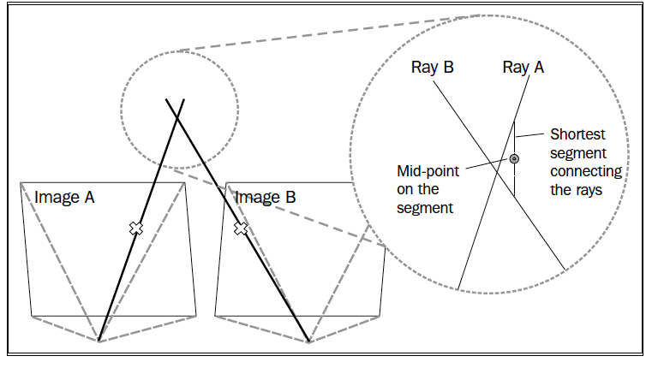
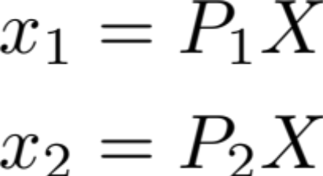
从两视图到多视图
在得到两个相机的外参矩阵P1,P2之后，我们还想得到其他相机的外参矩阵。首先，通过三角法（Triangulation）得到两幅图片中匹配点在世界坐标系中的三维坐标。

Slide 21
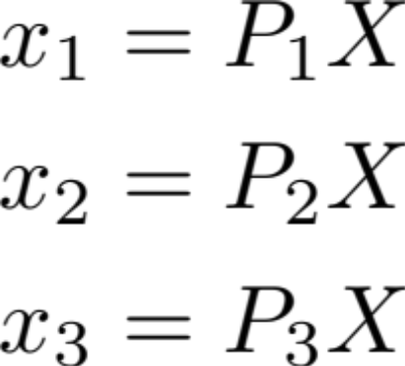
从两视图到多视图
这些三维点不仅与两个视图中的关键点对应，也与其他视图中的关键点对应。
通过三维点与其他视图关键点的对应关系，使用solvePnPRansac得到其他视图的外参矩阵。

Slide 22
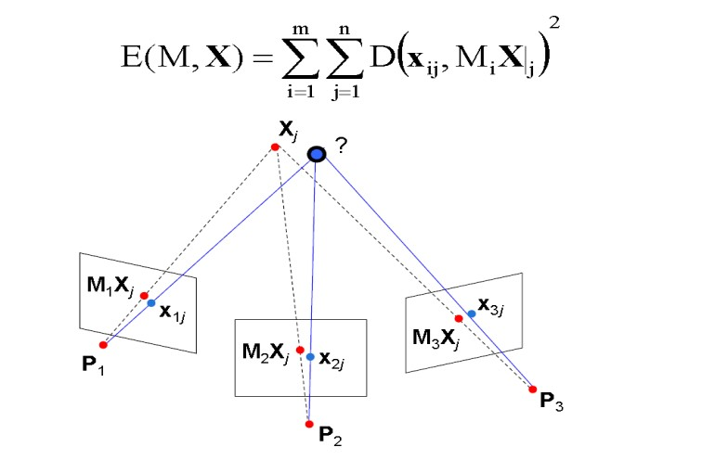
Bundle Adjustment
使用Levenberg–Marquardt算法，最小化重投后的误差
调节内参、外参、三维点坐标，使得投影误差最小

Slide 23
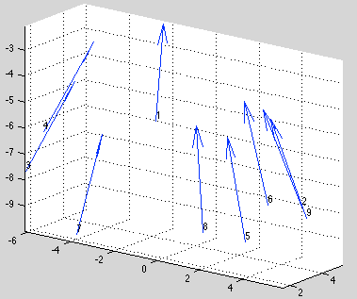
图像间关系的分析和编排
通过不同相机的外参矩阵，得到他们之间的平移旋转关系，得到不同相机拍摄的位置角度。

Slide 24
图像间关系的分析和编排
通过相机的位置关系，安排图片之间的位置关系，并以网页形式编排图片，呈现结果。

Slide 25
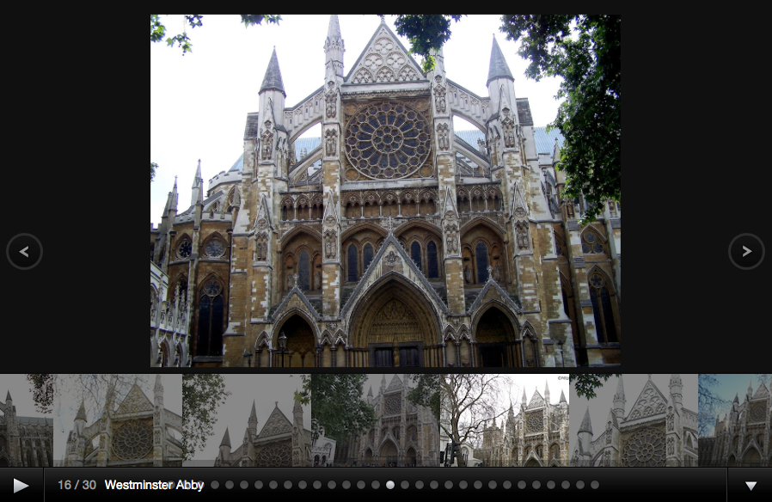
样例展示
以Westminster Abbey为例。

Slide 26
Q&A

Slide 27
谢谢！

